Slide 1
클라이언트와의 대화 : 세션

Slide 2
TOC
Scope
세션: session 기본 객체
세션 종료 / 유효 시간

Slide 3
Scope 종류 => 객체가 서버의 메모리에서 유지되는 시간
page(default : PageContext )
- 페이지 내에서만 값(객체) 유지
request (HttpServletRequest )
- request 요청이 완료될 때까지 값(객체) 유지
session (HttpSession)
- 세션이 유지되는 동안 값(객체) 유지
application (ServletContext)
- 프로그램(서버)이 종료될 때까지 값(객체) 유지
=> 값을 보관해주는 메서드 : setAttribute
=> 값을 사용하는 메서드 : getAttribute

Slide 4
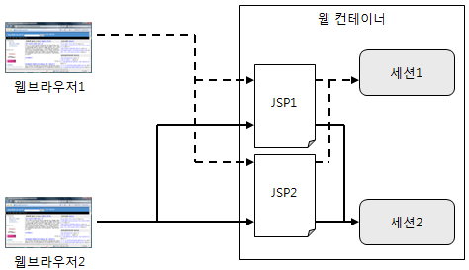
세션(session)이란
웹 컨테이너(WAS) 에서 클라이언트의 정보를 보관할 때 사용
=> 그러므로 클라이언트가 접속을 종료할 때 까지 정보 유지해야 함.
오직 서버에서만 생성
클라이언트마다 세션이 생성

Slide 5








HTTP (HyperText Transfer Protocol)
두 호스트가 특정 데이터를 주고 받기 위해서는 프로토콜을 통해 통신을 해야만 함.
HTTP는 인터넷에서 현재 사용되고 있는 가장 보편적인 프로토콜.
HTTP는 무 상태 프로토콜(Stateless Protocol)
- 이전 상태를 기억하지 못함
- 접속을 요청하는 사용자에게 서비스를 제공하고 즉시 세션을 끊음으로써 또 다른 요청을 처리할 수 있는 장점(효율적인 통신이 가능)
- 쿠키 또는 세션 정보를 이용하여 사용자의 인증 정보를 유지
- FTP나 Telnet처럼 한번 접속하면 접속을 끊을 때까지 연결된 상태를 유지하는 것이 아니고,
요청이 있을 때 접속을 연결한 다음 응답을 받고 나면 접속을 끊는 프로토콜임.
index.html
클라이언트
index.html
웹 서버
클라이언트
웹 서버
클라이언트
웹 서버
<img src="image.jpg">
1. Connect
<img src="image.jpg">
1. Connect
1. Connect
2. Request(index.html)
2. Request(index.html)
2. Request(index.html)
3. Response(index.html)
3. Response(index.html)
3. Response(index.html)
4. Close
4. Close
4. Request(image.jpg)
HTTP/0.9
단순한 서버로부터의 읽기 기능만 지원
5. Connect
5. Response(image.jpg)
6. Request(image.jpg)
7. Response(image.jpg)
6. Close
8. Close
HTTP/1.1
2001년 공식적으로 출시.
연속된 연결 요청이 있을 경우에 HTML 문서를 받고 난 후 연결을 끊지 않고 바로 그림 파일을 요청한다.
http://host[ “:”port ][ absolute_path [ “?”query ] ]
1.0버전과 다른 가장 큰 특징은 ? 질의를 통해 데이터를 전송하는 것을 지원한다는 것이다. 동적인 웹 어플리케이션의 주요 부분이긴 하지만 공격의 주요 부분이 되기도 한다. 실제로 공격자들이 가장 좋아하는 공격 부분이 이 질의를 하는 부분이다.
HTTP/1.0
하나의 문서에 그림이 하나 있더라도 최초 텍스트가 저장된 HTML 문서를 전송 받고 난 뒤 연결을 끊고, 그림을 받기 위해 다시 연결을 설정한 후 그림을 전송

Slide 6
로그인 구현하기
로그인 폼 => 서블릿 /JSP => 성공/실패
Id, password 입력
DB 에서 확인 ( loginCheck.jsp)
=> id 에 해당하는 데이터의 존재여부 확인
=> 존재하면 => 성공 (loginSuccess.jsp) => 여러가지 작업, logOut
=> 없으면 => 실패 (loginFail.jsp) => 재로그인, 회원가입 유도

Slide 7
로그인 관리
Application(서버) 시작
request
request
( id, pw)
page
Session 생성
login_form.jsp
login_check.jsp
request.getParameter("id“)
request.getParameter("pw“)
response
login_success.jsp … id 보관 (session 속성값)
login_success.jsp
request
login_status.jsp … session 속성값으로
보관된 id 사용
response
.
.
.
.
.
.
.
Session 종료
logout.jsp
request
Client (Web Browser)
Server
Application(서버) 종료

Slide 8
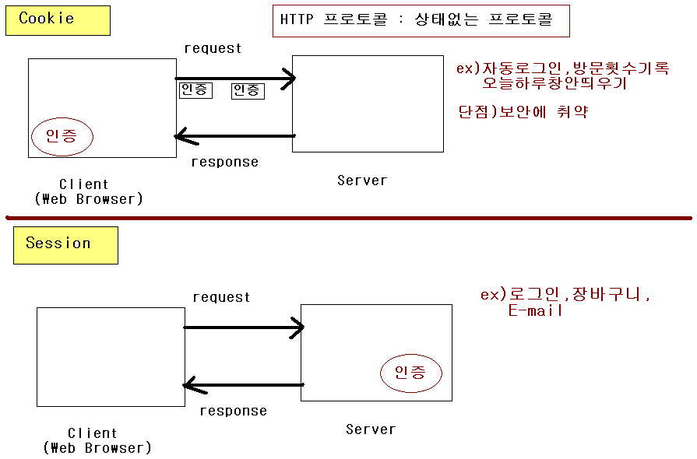
Cookie & Session

Slide 9
session 기본 객체 생성
HttpSession session = request.getSession() ;
1) request.getSession(), request.getSession(true) 은 동일
=> 현재 세션이 존재하면 기존 세션 리턴, 없으면 새로 생성한 세션을 리턴
=> 보통 처음에 한번 사용
2) request.getSession(false)
=> 현재 세션이 존재하면 기존 세션 리턴, 없으면 null값 리턴
=> 세션이 생성된 경우에만 사용하는 경우 이용되며
=> 사용전에 null 확인해야 함.
=> 새로 생성된 세션인 경우는 session.isNew() 로 확인 가능
3) session 에 속성 만들기 & 사용
=> setAttribute(속성명,속성값) -> session.setAttribute("id", "banana")
=> getAttribute("속성명") -> return Type 은 Object
-> String id = (String)session.getAttribute("id") ;

Slide 10
JSP 의 세션 ( session ) 객체
page 디렉티브의 session 속성 값을 true로 지정
  세션이 존재하지 않을 경우 세션이 생성되고, 세션이 존재할 경우 이미 생성된 세션을 사용
session 기본 객체를 이용해서 세션에 접근
  session의 기본 값은 true이므로 false로 하지 않는 이상 항상 세션 사용
속성 이용해서 클라이언트 관련 정보 저장
<%@ page contentType = ... %>
<%@ page session = "true" %>
<%
...
session.setAttribute("userInfo", userInfo);
...
%>

Slide 11
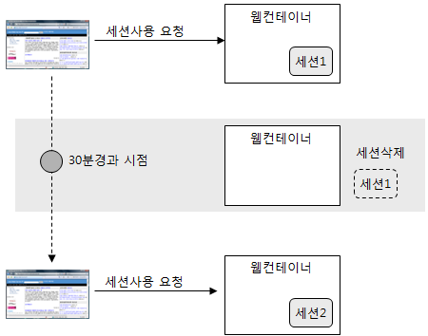
세션 종료 / 타임 아웃
session.invalidate() 을 이용해서 세션 종료
  세션이 종료되면 기존에 생성된 세션이 삭제 (무효화)
  이후 접근 시 새로운 세션 생성 됨
마지막 세션 사용 이후 유효 시간이 지나면 자동 종료
  web.xml 파일에서 지정 (분 단위)
  - 또는 session 기본 객체의
  setMaxInactiveInterval()
  메서드 이용 (초 단위)
<session-config>
<session-timeout>
30
</session-timeout>
</session-config>

Slide 12
session 기본 객체에 저장될 값 타입
필요한 값을 개별 속성으로 저장하는 것 보다는
  유지 보수 불편함 (신규 속성 추가시 변경할 코드 증가 등)
속성을 하나로 묶은 자바 클래스를 작성해서 저장하는 것이 좋음
  유지 보수 편리함

